Slide 1
Sohár Anikó
Bemutatkozik a PPKE „Populáris kultúra és fantasztikum az angol nyelvű országokban” kutatócsoportja
Sophianum, 2018. január 24.

Slide 2
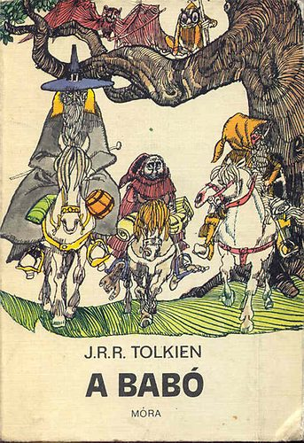
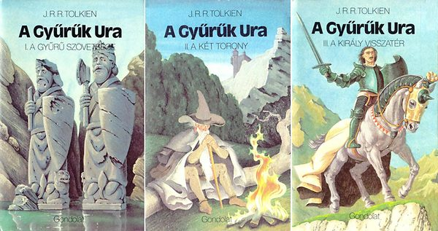
Össze- foglaló
1986-ban, talán elsőként az országban, arról írtam összehasonlító irodalomtörténeti szakdolgozatom, milyen mitikus, mondai és meseelemeket használt föl Tolkien a Silmarillionban, A babóban és A Gyűrűk Urában, majd utána minden tanévben tartottam olyan kurzust az ELTE Világirodalmi Tanszékén, amely fantasztikus irodalommal foglalkozott, s műfordító szemináriumaimra is előszeretettel vittem ilyen típusú szövegeket (1989-1993). 1993 óta kutatom a sff irodalmat és annak magyarországi meghonosítását. A rendszerváltás utáni években lezajlott kulturális sff átültetésről írtam a doktori értekezésem (The Cultural Transfer of Science Fiction and Fantasy, Peter Lang 1999). Leginkább a kultúrák közti átvitel, átültetés érdekel, részint, mert magam is fordítok, részint, mert ezen bukik el a legtöbb fordítás. Az utóbbi időben az sff vizuális megjelenítésével, illetve az egyetemek sff ábrázolásával foglalkozom.

Slide 3
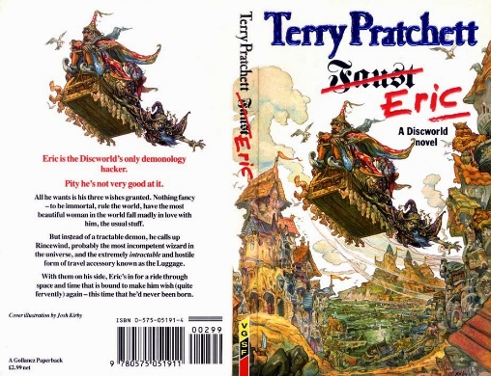
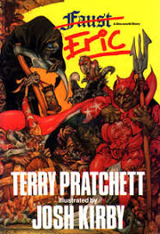
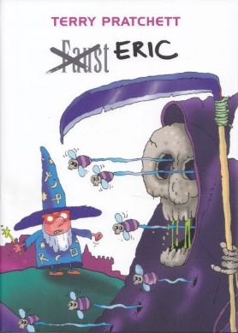
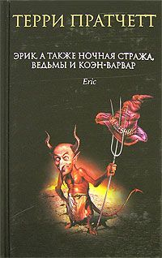
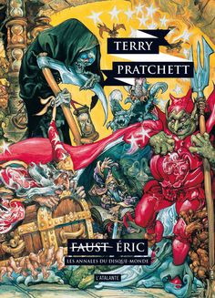
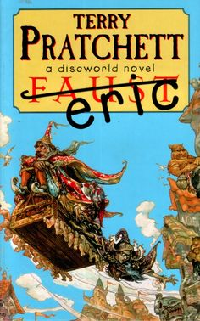
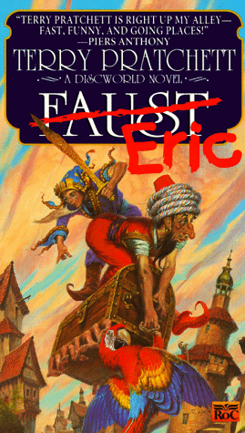
TÉMÁK
A fantasztikus irodalom fordítása és meghonosítása
A mágia formái (ige, ének, zene, rajz, mozgás stb.)
Hogyan ábrázolja az sff az oktatást/tudományt?
Értékrendek a kortárs sff művekben
Miről árulkodnak az SFF könyvborítók és illusztrációk?
Mítosz-, monda és mesefeldolgozások
Notes:
46

Slide 4
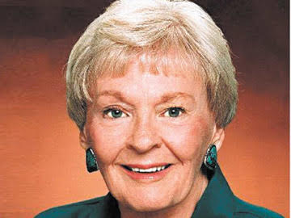
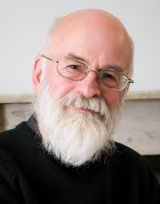
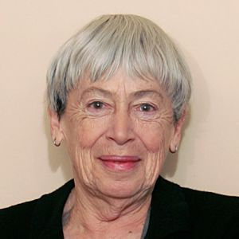
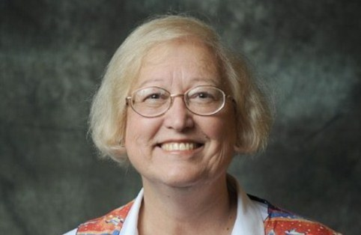
SZERZŐK
Isaac Asimov, Douglas Adams, Dale Avery, Peter Beagle, Steven Brust, Emma Bull, Glen Cook, Wayne Chapman, Kara Dalkey, Charles de Lint, Philip K. Dick, Stephen Donaldson, Neil Gaiman, Mary Gentle, William Gibson, Gwyn Gwylin, Barbara Hambly, Ryan Hawkwood, Robert Holdstock, Tanya Huff, Robert Jordan, Guy Gavriel Kay, Robert Knight, Tanith Lee, Ursula K. Le Guin, M.A.G.U.S., George R. R. Martin, Patricia McKillip, Nemes István, Terry Pratchett, Robert Sheckley, Szántai Zsolt, Sheri Tepper, J.R.R. Tolkien, Connie Willis
+ szakkönyvek, szakcikkek bírálása
+ témavezetés

Slide 5
ISMERETTERJESZTÉS, NÉPSZERŰSÍTÉS, OKTATÁS
előadások, tematikus estek, kerekasztal-beszélgetések (Magyar Írószövetség SF Szakosztály, Magyar Műfordítók Egyesülete, KIMTE, Avana, 5K Íróiskola, stb.)
írók, művek, irányzatok ismertetése, értékelése, nekrológok
sff fordítás, sff novellák fordíttatása
oktatás: fantasztikus irodalom, sff, mágikus realizmus, mesék

Slide 6
Jelen és jövő
Tanulmány a Láthatatlan Egyetemről (The Unseen University. A Representation of Academic Life in Fantasy), március végére fejezet a Translation Under Communism kötetbe (The Case of Popular Literature in Hungary 1948-1988) – jó lenne magyarul is
Konferenciák 2018-ban: Reflections on the position of literary translators (of a marginalised genre) in Hungary (Staging the Literary Translator konferencia, Bécs); The Role of Fairy Tales in Beauty by Sheri S Tepper and Witches Abroad by Terry Pratchett vagy Terry Pratchett on ageing (ESSE kongresszus, Brünn); Visualisation of popular genres (EUPOP 2018, Prága); Loss of cultural memory (Comparative Cultural Studies Conference, Budapest) – jó lenne magyarul is
Vágyálom: Terry Pratchett-monográfia, A tudomány világának ábrázolása az SFF irodalomban kötet, az SFF képi világának változása a XX. század közepétől kötet
Oktatás, rövid ismertetők magyarul (még) nem kiadott sff szerzőkről, ismeretterjesztés, kerekasztal-beszélgetések, további sff művek magyarra fordítása
Notes:
Fordítás a kommunizmus alatt. A populáris irodalom esete Magyarországon 1948-1988. – Tűnődések a magyar műfordítók helyzetéről (Színpadon a műfordító konferencia) – A mesék szerepe Sheri S Tepper Szépség és Terry Pratchett Vége a mesének c. regényeiben vagy Pratchett az öregedésről (Európai Anglisztika Társaság) – Populáris műfajok vizuális megjelenítése (EUPOP) – Klturális emlékezetvesztés (Összehasonlító kultúratudományi konferencia)

